Slide 1
poster-friendly：Issue 和 Discussion 模板实践上的思考
丁文昊 idea2app

Slide 2
关于我
freeCodeCamp 中文社区志愿者
开源社志愿者
Github
Blog

Slide 3
一个注定一开始要结束的开源项目

Slide 4
我们欢迎什么样的 issue
内容结构清晰
信息完整
描述准确
有恰当的配图

Slide 5
目前创建 issue 的流程
原始

Slide 6
目前创建 issue 的流程
模板

Slide 7
目前创建 issue 的流程
外部页面

Slide 8
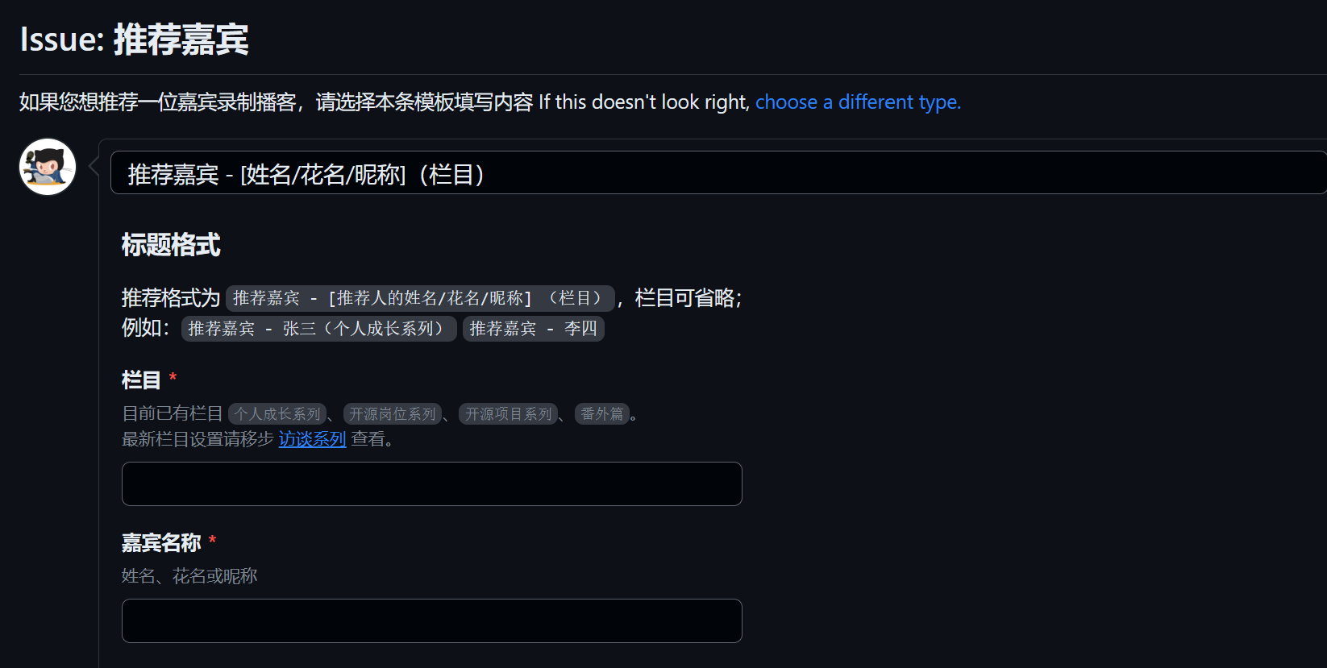
目前创建 issue 的流程
内部页面表单

Slide 9
空白→预定模板→表单（自定义/GithHub）
结构越来约清晰
要素要求更齐全
验证越来越完善

Slide 10
能做点什么？ 似乎什么都做不了

Slide 11
先试试，看看 Demo

Slide 12
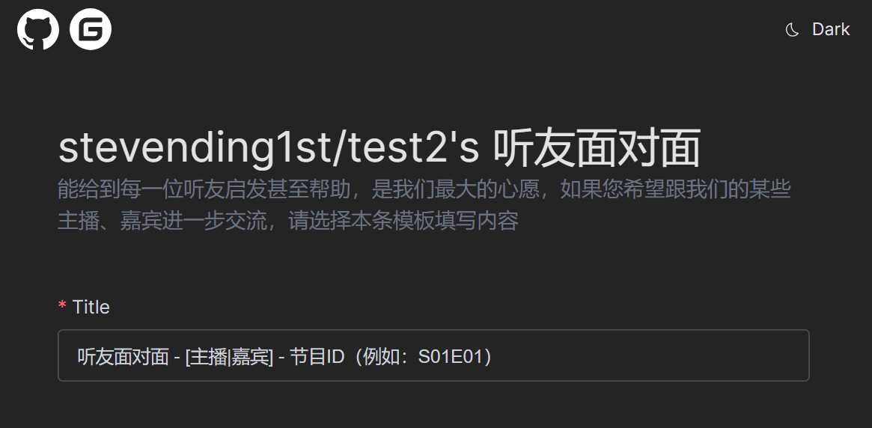
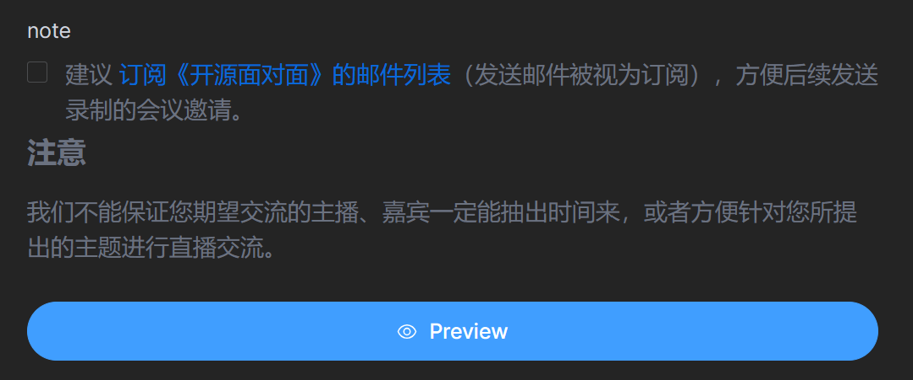
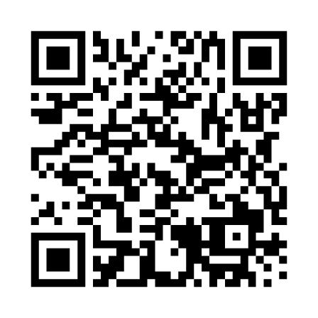
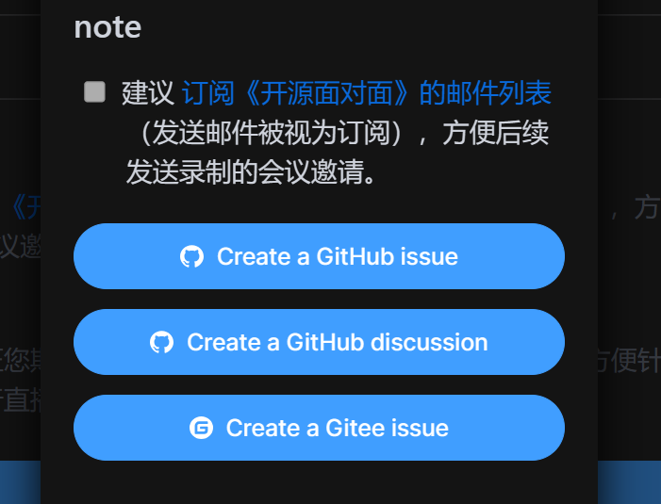
创建 issue 模板
https://stevending1st.github.io/poster-friendly/#config-form
扫码体验创建模板

Slide 13
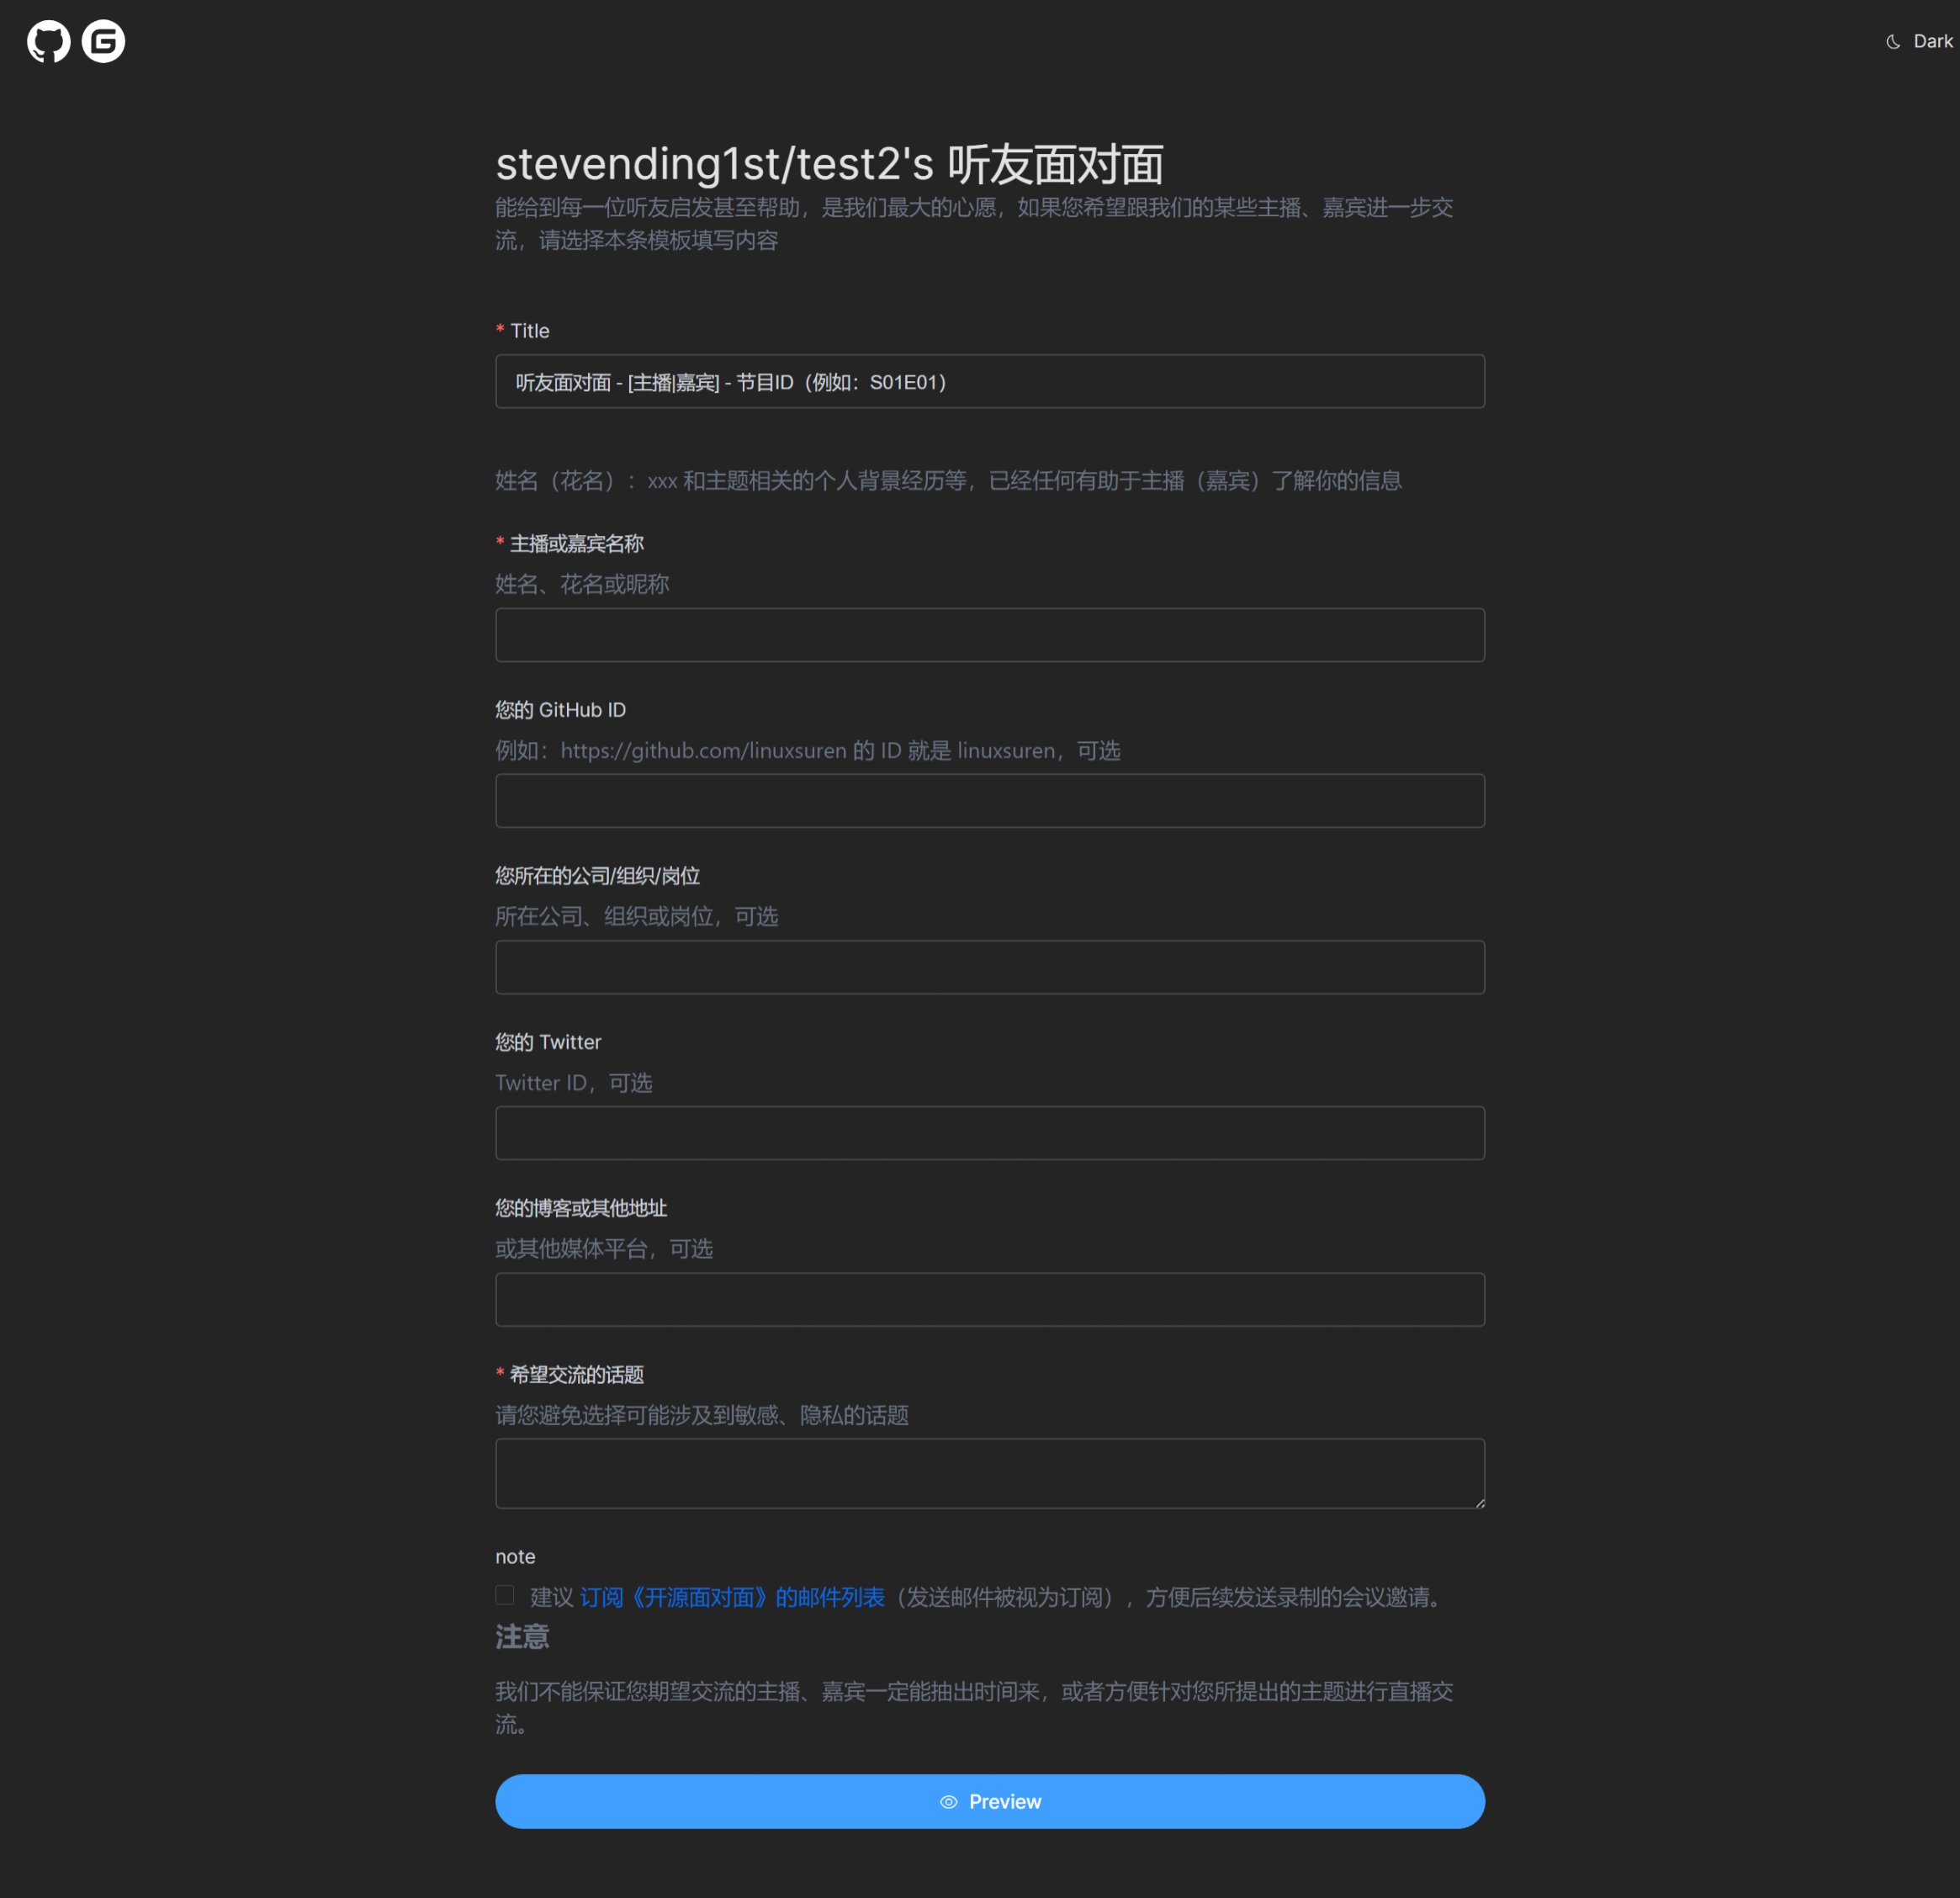
是不是“双手敬礼”？

Slide 14
…有一点，但不多
优点：
可集成 Gitee Issue 和 GitHub Discussion；
（多仓库）方便模板管理；
缺点：
GitHub API 被浪费；

Slide 15
Roadmap（Work in progress）
Editor-friendly playground.
More common public templates.

Slide 16
THANK YOU
QUESTIONS?

